Slide 1


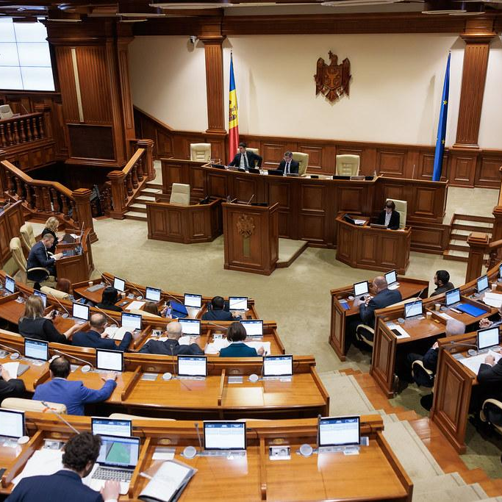
Comunicarea Parlamentului cu cetățenii și părțile interesate august 2023 – iulie 2024

Slide 2
Mecanisme de comunicare a Parlamentului cu cetățenii
01
03
02
04
www.parlament.md
Petiții
Audiențe
Cereri de acces la informații

Slide 3
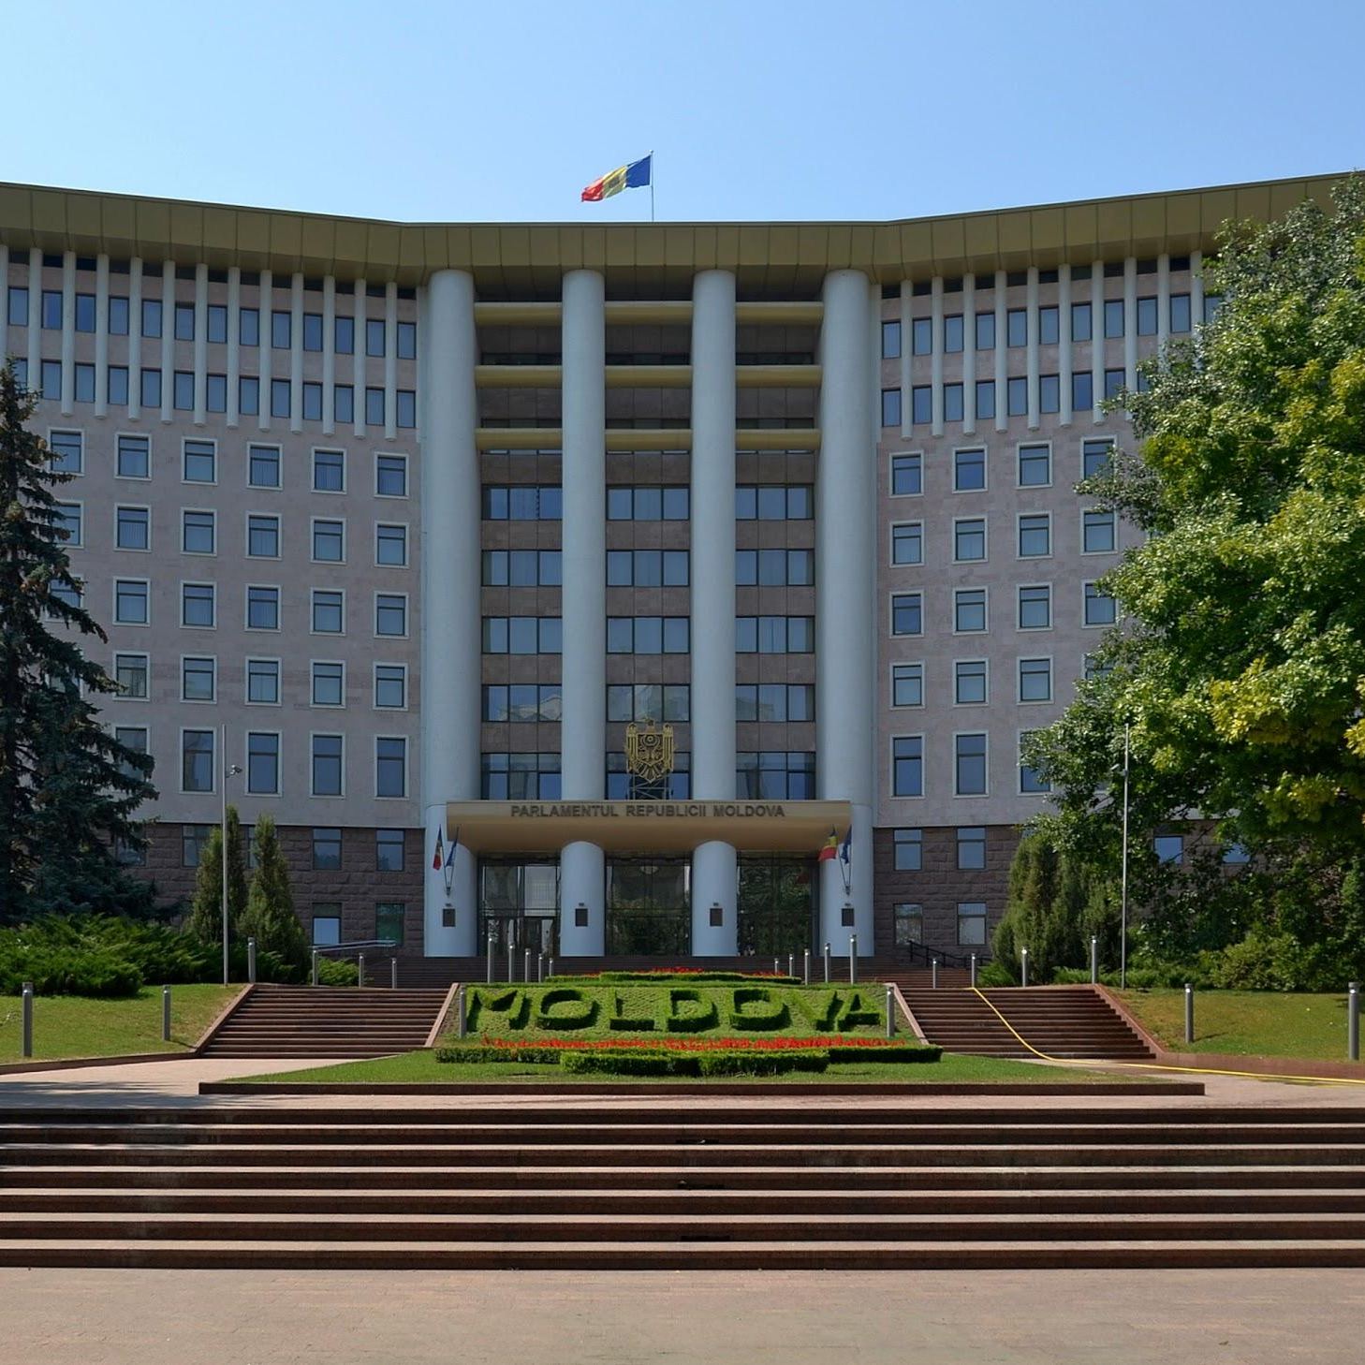
01
www.parlament.md

Slide 4
Constatări: www.parlament.md
Design-ul învechit și lipsa unei structuri intuitive limitează accesul rapid la informații.
Informațiile despre activitatea instituției și a deputaților nu sunt actualizate sau disponibile integral.
Deși planificată încă din 2015, noua pagină web a Parlamentului, parte a sistemului e-Parlament, nu a fost lansată până în august 2024.
Utilitatea redusă a paginii web oficiale
Cel puțin 20 de întreruperi ale funcționării paginii în perioada august 2023 – august 2024, totalizând 16 ore de inaccesibilitate.
Informațiile nu sunt publicate în formate deschise, ceea ce împiedică prelucrarea automată și reutilizarea datelor.
Deficiențe tehnice și accesibilitate redusă
După opt luni de la intrarea în vigoare a legii (ianuarie 2024), Parlamentul nu a publicat integral informațiile pentru șase din cele 13 categorii de interes public, iar pentru o categorie, informațiile lipsesc complet.
Formatul de publicare utilizat (PDF) este inadecvat pentru prelucrarea automată și redistribuirea datelor.
Neimplementarea Legii privind accesul la informații publice

Slide 5
Recomandări: www.parlament.md
Lansarea noii pagini web, până la sfârșitul anului 2024.
Stabilirea unui sistem eficient de mentenanță pentru a preveni defecțiunile tehnice și a asigura accesul continuu la pagina web.
Parlamentul trebuie să devină un exemplu de aplicare a legislației privind accesul la informații prin publicarea completă și actualizată a celor 13 categorii de informații de interes public, conform legii 148/2023.
Asigurarea publicării datelor în formate reutilizabile, cum ar fi CSV sau JSON, pentru a permite prelucrarea automată și utilizarea de către cetățeni și organizații.

Slide 6
02
Petiții

Slide 7
Constatări: Petiții
În perioada august 2023 – iulie 2024, au fost înregistrate 4.045 de petiții, o ușoară scădere față de perioadele precedente (4.072 și 5.329).
Majoritatea petițiilor (88%) provin de la persoane fizice, iar 12% de la persoane juridice.
Se observă fluctuații în numărul petiționarilor din diferite regiuni (creșteri mari în Basarabeasca (de 7 ori) și Criuleni (de 3 ori), dar scăderi semnificative în Bălți și Orhei.
Scădere continuă a numărului de petiții
Petițiile depuse prin poștă (35%) au depășit cele trimise online (33%), indicând un declin în utilizarea mecanismului de petiționare online.
Cele mai frecvente subiecte: asigurarea legislației, protecția socială, activitatea administrației publice locale și centrale.Creștere semnificativă a preocupărilor legate de gospodăria comunală și încălcările ordinii de drept.
Tendințe în metodele de depunere și probleme abordate
Probleme în procesarea petițiilor
41% din petiții au fost depuse incorect, fiind fie anonime (82), formulate vag și neclar (192), fie direcționate greșit către Parlament (1.392).
Doar 28% dintre petițiile depuse conform legii au fost soluționate, în scădere față de perioada precedentă (33%).
37% dintre petiții au fost redirecționate către alte instituții, o creștere semnificativă față de 25% în perioada anterioară.

Slide 8
Recomandări: Petiții
Promovarea mai intensă a sistemului e-petiții.
Educarea și informarea, în comun cu APL, a cetățenilor privind întocmirea și depunerea petițiilor, care ar exclude costuri pentru deplasarea spre Chișinău și ar economisi timpul cetățenilor (inclusiv, cu participarea altor instituții, organizații nonguvernamentale).
Respectarea termenului general în care o procedură administrativă trebuie finalizată (art. 60, alin. (1), Codul administrativ) pentru cazurile de oferire a răspunsurilor la petiții.

Slide 9
03
Audiențe

Slide 10
Constatări: Audiențe
Scăderea numărului de audiențe
Numărul audiențelor a scăzut de la 929 (2021-2022), 798 (2022-2023) la 729 (2023-2024).
Distanța geografică rămâne un obstacol pentru cetățeni.
Cele mai multe audiențe (33) au avut loc în regiunea centru, urmate de nord (30) și sud (4).
Majoritatea au avut loc în spațiile APL, organizațiile teritoriale ale
PAS, sau în Parlament.
Distribuția inegală a audiențelor
Programul de audiențe al deputaților și președinților fracțiunilor nu este documentat și publicat.
Lipsește o evidență completă a audiențelor oferite de toți vicepreședinții sau de deputații din alte fracțiuni.
În 12 luni au fost constatate doar 75 de postări pe FB ale deputaților despre audiențe, în timp de activitatea de partid este mult mai vizibilă.
Lipsa de transparență și probleme de evidență a audiențelor

Slide 11
Recomandări: Audiențe
Asigurarea unui mecanism instituționalizat și unificat de informare a cetățenilor privind programul de audiențe și vizitele în teritoriu ale deputaților.
Informarea în timp util și în modul corespunzător (detaliat) de către deputați (fracțiuni parlamentare) a cetățenilor privind programul de audiențe și vizitele în teritoriu.
Documentarea și comunicarea pro-activă a gradului de realizare de către aleșii poporului a programului de audiență.
Reflectarea în rapoarte și alte materiale elaborate de instituție a informației privind audiențele cu cetățenii organizate atât în sediul legislativului, cât și în teritoriu.

Slide 12
04
Cereri de acces la informație

Slide 13
Constatări: Cereri de acces la informații
Numărul cererilor de acces la informații a scăzut semnificativ, de la 138 în perioada precedentă la 63 în perioada august 2023 – iulie 2024.
Majoritatea cererilor (62%) au fost depuse de persoane fizice iar (38%) de persoane juridice.
68% dintre cereri au fost transmise în formă electronică.
Scăderea numărului de cereri
Grad redus de soluționare
Doar 59% dintre cereri au fost soluționate, o scădere semnificativă față de perioadele anterioare (87% și 89%).
Lipsa informațiilor de interes public care ar fi trebuit publicate din oficiu pe pagina oficială, conform Legii 148/2023, a generat solicitări suplimentare.
Dintre cele 18 cereri de acces la informație adresate de Promo-LEX, 16 au primit răspuns în termen legal. Totuși, 31% dintre acestea au fost incomplete, iar unele materiale erau greu de citit.
Calitatea răspunsurilor

Slide 14
Recomandări:
Cereri de acces la informație
Publicarea proactivă a informațiilor de interes public pe pagina oficială, pentru a respecta prevederile legale și a reduce numărul cererilor.
Desfășurarea unor campanii de informare pentru cetățeni și instituții despre dreptul de acces la informații și procedurile aferente.
Crearea unui mecanism eficient de gestionare a cererilor, inclusiv digitalizarea completă a acestuia.
Respectarea termenului de satisfacere a cererilor de acces la informațiile de interes public (art. 19, Legea nr. 148 din 09.06.2023).

Slide 15
  Cooperarea Parlamentului cu societatea civilă
Platforma permanentă de cooperare cu societatea civilă
Deficiențe în procesul de consultare publică
Dialogul cu OSC s-a concentrat pe consultări punctuale legate de acte normative;
Lipsa unei comunicări proactive despre contribuțiile și activitățile OSC în procesele legislative;
Consiliile de experți încă nu au produs schimbări calitative și vizibile în cooperarea cu Parlamentul (7 din 11 comisiile permanente au creat Consilii până în august 2024);
În perioada de raportare nu a fost organizată conferință anuală de cooperare cu societatea civilă (planificată pentru 17.12.2024).
nerespectarea termenelor pentru consultările publice și lipsa predictibilității activității de legiferare;
practici discriminatorii față de cei care nu pot participa fizic la audieri/consultări;
lipsa de comunicare din partea unor comisii permanente;
mimarea procesului de consultare și/sau reticența/lipsa de deschidere față de alte opinii;
nemotivarea deciziilor luate vizavi de subiectele de interes public;
pagina web a Parlamentului nu reflectă în măsură suficientă informațiile de interes public.

Slide 16
Recomandări: Cooperarea Parlamentului cu societatea civilă
Asigurarea caracterului permanent, continuu și eficient, bazat pe necesități și priorități, al platformei de dialog și participare civică în procesul decizional al Parlamentului;
Implicarea mai activă a societății civile la etapa elaborării conceptului actelor normative, extinderea termenului pentru recomandări și publicarea motivelor pentru acceptarea/respingerea propunerilor;
Revitalizarea consiliilor de experți: sporirea interesului reprezentanților OSC/mediului academic, monitorizarea impactului activității consiliilor și publicarea rapoartelor despre activitatea acestora;
Organizarea conferințelor anuale pentru a facilita schimbul de idei și prioritiza direcțiile de cooperare între Parlament și OSC;
Desfășurarea, în cadrul vizitelor în teritoriu a comisiilor parlamentare de profil, a ședințelor cu OSC din teritoriu în vederea abordării problemelor cu care se confruntă acestea.
Parlamentul Deschis (Open Parliament) - mecanism permanent de cooperare cu OSC prin care legislativul și societatea civilă s-ar angaja de comun să identifice soluții pentru problemele evidențiate în acest raport.

Slide 17
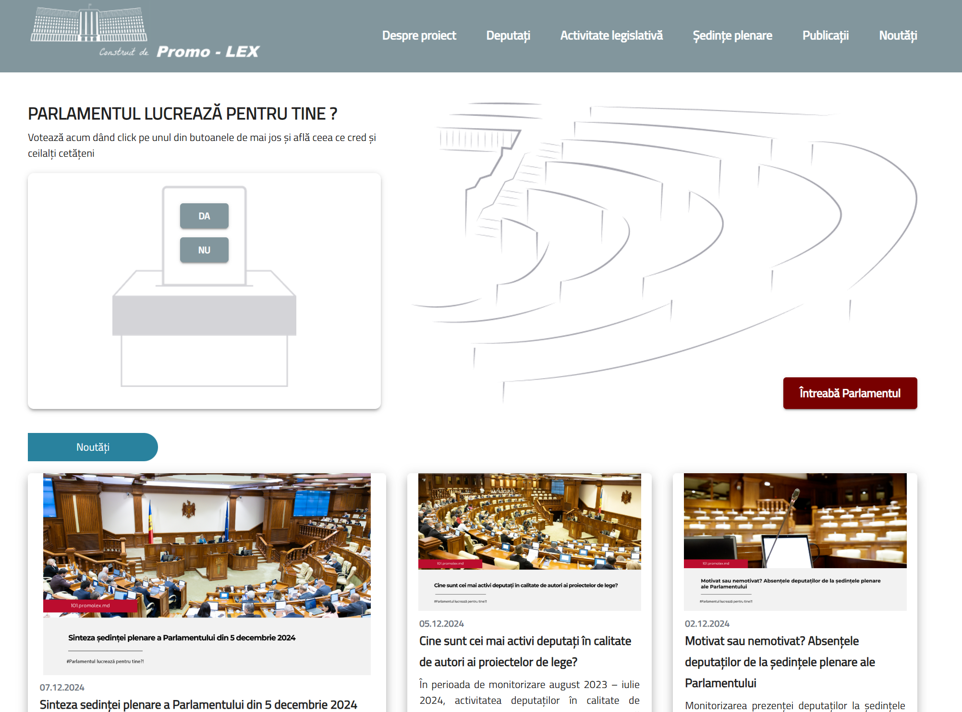

Mulțumesc!
Pentru mai multe informații: 101.promolex.md

